Slide 1
מערכת שידורים לאומית

Slide 2
מסיפור לתיאטרון
עם רינת פנקס-זלאיט

Slide 3
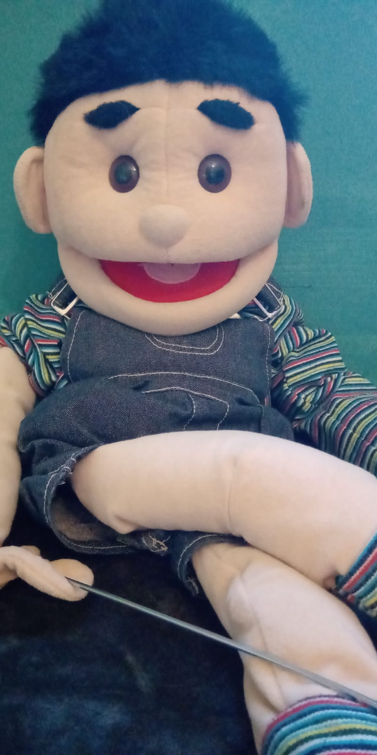



מה נעשה היום?
נפגוש את בנצי בובת חבר
נספר סיפור
נציג דמויות מהסיפור
נפעל במשחקי תיאטרון

Slide 4

2. דודה
1.אבא
5. מפלצת
4.דרקון
3. מלך

Slide 5
מה עשינו היום?
פגשנו את בנצי בובת חבר
ספרנו סיפור
הצגנו דמויות מהסיפור
פעלנו במשחקי תיאטרון

Slide 6
ערכו והכינו
רינת פנקס זלאיט – גננת, מנחה בתוכנית 'המוזה באה לגן'
סמדר בן שיטרית – מדריכה לאמנות מחוז צפון, האגף לחינוך קדם יסודי
סיגל עמיר – מדריכה ארצית לאמנויות, האגף לחינוך קדם יסודי
אינה פלוטוב – מנהלת היחידה למידענות וטכנולוגיות תקשוב, האגף לחינוך קדם יסודי
רינת אלפיה – מדריכה ארצית ללמידה מרחוק, מנהל תקשוב טכנולוגיה ומערכות

Slide 7
קרדיטים
הספר : המלחמה האדירה/ כתבה ואיירה אורה אייל
בהוצאת ספרית פועלים, 1986

Slide 8

נוהל שימוש ביצירות מוגנות בזכויות יוצרים ואיתור בעלי זכויות
השימוש ביצירות במהלך שידור זה נעשה לפי סעיף 27א לחוק זכות יוצרים, תשס"ח-2007. אם הינך בעל הזכויות באחת היצירות, באפשרותך לבקש מאיתנו לחדול מהשימוש ביצירה, זאת באמצעות פנייה לדוא"ל rights@education.gov.il

